Slide 1
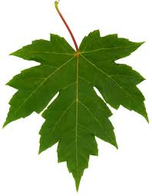
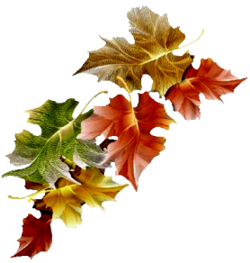

Slide 2
А
В
Р
А
С
Т
Е
Н
И
Я
Кроссворд
К
О
Р
Е
Н
Ь
П
И
Т
А
Н
И
Е
У
Д
О
Б
Р
Е
Н
И
Я
В
О
Д
А
Т
О
Р
Ф
Ы

Slide 3
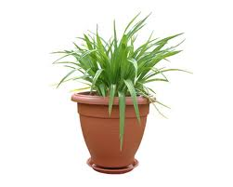
Возьмем двух мышек и накроем их колпаками, с одной мышкой поставим растение.

Slide 4
Одна из мышек может погибнуть

Slide 5
Вы спасли мышку!

Slide 6
Почему погибла мышка?

Slide 7
ФОТОСИНТЕЗ

Slide 8
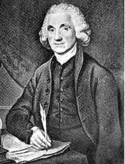
История открытия фотосинтеза
Фотосинтез был открыт в конце 18 столетия. В изучение этого процесса внесли свой вклад многие ученые. Одним из них был Д. Пристли, который в 1771г. показал, что зелёные растения улучшают воздух, «испорченный» дыханием.

Slide 9
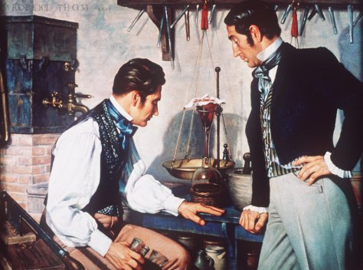
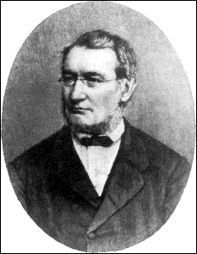
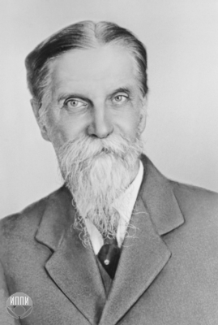
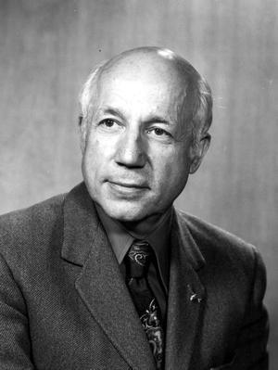
В 1817 г. два французских химика, Пельтье и Каванту, выделили из листьев зеленое вещество и назвали его хлорофиллом.
В 1845 г. немецкий физик Роберт Майер утверждал о том, что зеленые растения преобразуют энергию солнечного света.
К.А.Тимирязев высказал мнение о космической роли растений.
В 1941 американский биохимик Мелвин Калвин показал, что процесс фотосинтеза заключается в распаде молекул воды, в результате чего образуются кислород и водород, идущий на образование органических веществ.

Slide 10
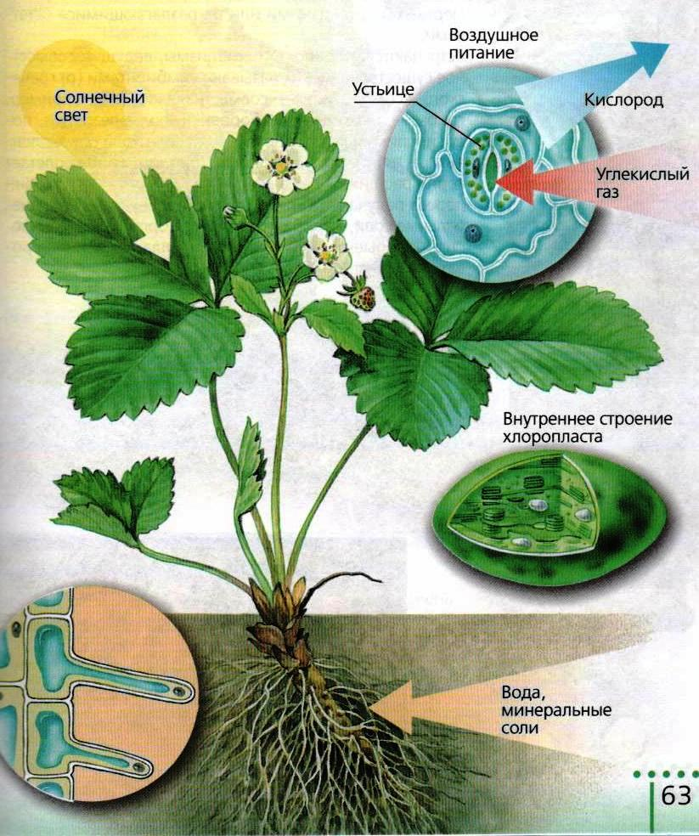
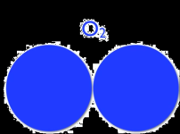
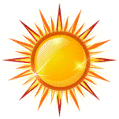
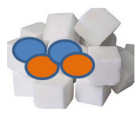
1.Вода
2.Углекислый
газ
3. Свет
4. Хлорофилл
1.Углеводы
(органические
вещества)
2.Кислород

Slide 11
Какие органы участвуют в процессе?
Какие вещества участвуют в процессе?
СО2
Н2О
хлорофилл
Какие условия обеспечивают процесс?
Что образуется в процессе фотосинтеза ?

Slide 12
Значение фотосинтеза
С. 80 -81
Выпишите из текста значение фотосинтеза

Slide 13
Отгадайте ребус
Фотосинтез
Сложный, важный, космический
Использует , образует, выделяет
Интересный
Атмосфера

Slide 14
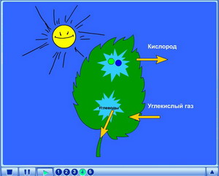
Домашнее задание
П. 14,
составьте рисунок- схему «Фотосинтез»

Slide 15
Тест
Какие вещества образуются в процессе фотосинтеза?
а) кислород б) вода в) углекислый газ г) сахар
2. В каких клеточных органоидах протекает фотосинтез?
а) в ядре б) в хлоропластах в) в вакуолях г) в лейкопластах
3. Как доказать, что органические вещества в листьях растений образуются в процессе фотосинтеза только на свету?
а) поставить растение на свет, а затем с помощью йодной пробы определить содержание в нем крахмала
б) одно растение надо поставить на свет, а другое в темное помещение. Затем проверить йодной пробой содержание крахмала в растениях
в) поставить растение в темное место и проверить содержание в нем крахмала йодной пробой
г) срезать лист у любого растения в природе и с помощью йодной пробы определить наличие в нем крахмала
4. Какой ученый первым обнаружил способность растений выделять на свету кислород?
а) Джозеф Пристли б) К.А.Тимирязев в) Лавуазье , г) Юдиус Сакс
5. Что произойдет с растением картофеля, листья которого объел колорадский жук:
а) погибнет б) не образует клубни в) начнет лучше куститься г) ничего не произойдет

